Slide 1


Başımızı döndürən rəqəmlər
Adil Abdurrazaklı

Slide 2
Toxunacağımız mövzular
Bacarıqlar
İnkişaf imkanları
Təcrübə proqramları
Mütləq var olmalı
CV nədir
Texniki
Ümumi
Könüllülük
Özünü öyrətmə
Linkedin
Yardımlaşma
Soft(insani)
Şəbəkələşmə
Tələbəliyi məhsuldar etmək

Slide 3
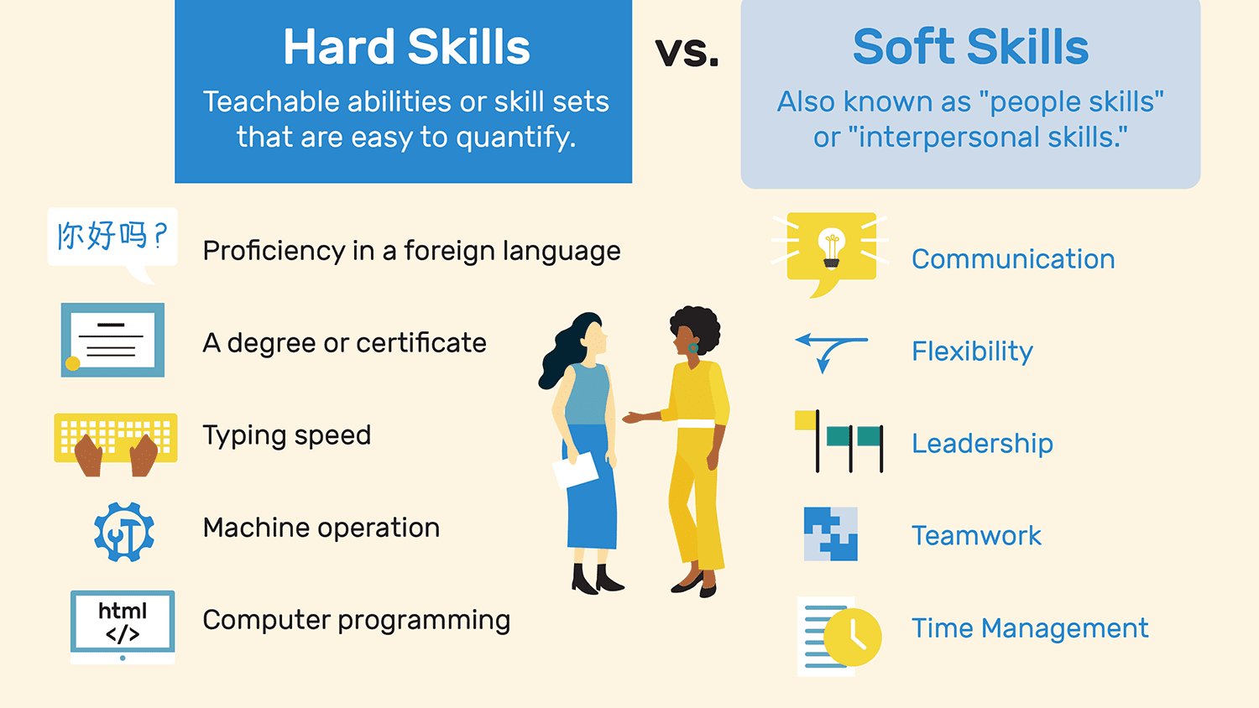
Bacarıqlar

Slide 4

Networking

Slide 5
Təcrübə imkanları
Bravo Praktikum
Bankların daxili təlim proqramları
ATL Tech
Startuplar
Facebook qrupları(Azerbaijan Developers Group)
Öz layihələriniz
İKT

Slide 6

Self-study
English
Coursera
Udemy
Youtube
PluralSight
GithubStudentPack

Slide 7
Şirkətlər sizdən nə istəyir? Bəs onları necə tapaq?
CV-niz göz oxşayan olsun. Az amma saz yaz!
Texniki bilgilərinizi artırın
CV-də hara nə qatqınız olub qeyd edin
Linkedin profiliniz səliqəli olsun və detallı işlərinizi təsvir etsin
İnkişaf yönümlü səhifə və şəxsləri izləyin
Sahənizlə bağlı maraqlı postlar paylaşın, rəy yazın, müzakirə başladın və ya qoşulun
Sertifikat əl çirkidir, pul kimi)

Slide 8
Tələbəliyi necə məhsuldar edək?
Dil öyrənmək
Aşağı kurslarda ən azı 1 dəfə könüllü olmaq
Yay təcrübə proqramlarına qatılmaq
Universitet daxili klublardan marağınıza uyğun bir və ya bir neçəsində idarə heyətində çalışmaq
Texniki sahələri araşdırmaq və maraqlı olduğunuz sahədə qollarınızı sıvayıb nəsə iş görmək
Hackathon, startup, layihələrdə aktiv iştirak etmək
İKT və Texnoparkda çalışmaq
Bildiklərimizi başqaları ilə bölüşəcək layihələr təşkil etmək/öyrətməkdən qorxmamaq(Boost Camp 5.0 –la başlaya bilərsiz))))

Slide 9
İnsanlar birləşsə və bilikli olsa qarşılarında heç nə dayana bilməz. Sizin şansınız Sizsiz! 2^2 + 3^2 = 13 (2+3)^2 = 25

